Slide 1



Psychothérapie assistée par psychédéliques et hypnose
Louise Penzenstadler, Daniele Zullino
WHO collaborating center

Slide 2

Psychédéliques
Psychédéliques classiques (agonistes partiels des récepteurs 5-HT2A)
  LSD, psilocybine, DMT, mescaline
Entactogènes/empathogènes (agonistes des récepteurs de la sérotonine)
  MDMA, MDA, MMDA, série 2C, etc.
Anesthésiques dissociatifs (antagonistes de NMDA)
  Kétamine, PCP
Salvia divinorum (agoniste des récepteurs kappa-opioïdes)

Slide 3
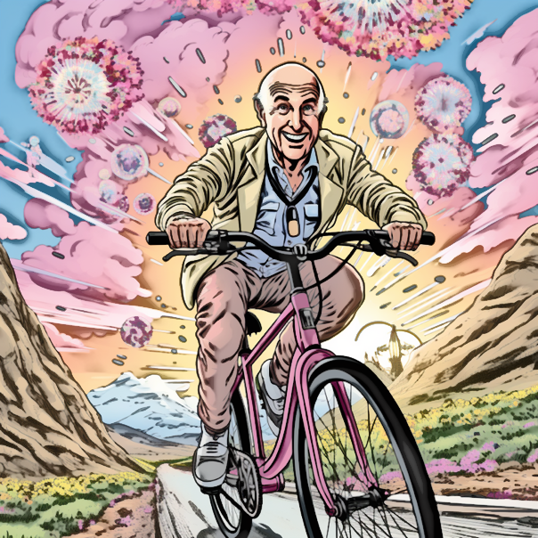
LSD
1938 Première synthèse du LSD-25 à partir du champignon de l'ergot de seigle
1943 Hofmann synthétise à nouveau le LSD
16.4.1943 Contamination accidentelle
19.4.1943 Prise intentionnelle de 250𝛍g - Expérience de la Journée de la bicyclette
→ Sandoz lance le Delysid® sur le marché
Albert Hofmann
1906-2008

Slide 4
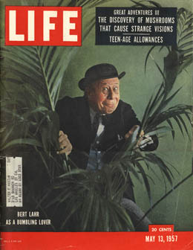
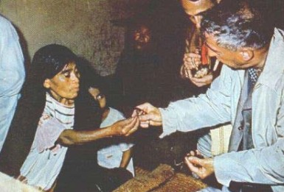
1ère ère psychédélique
1957, article de R. Gordon Wasson
Rencontre avec la guérisseuse mazatèque Maria Sabinas
Voyages en masse au Mexique

Slide 5
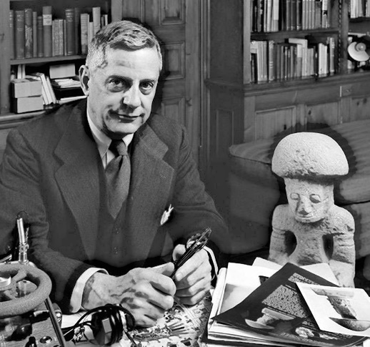
Théorie enthéogénique de la religion
L'expérience religieuse initiale de l'humanité serait une transe visionnaire induite par l'ingestion de plantes psychoactives.
Révélation directe de la Divinité
R. Gordon Wasson

Slide 6


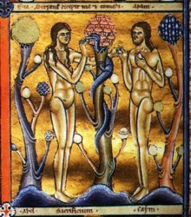


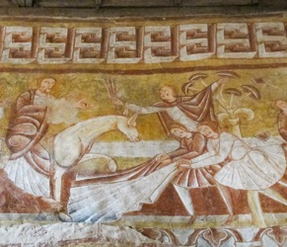
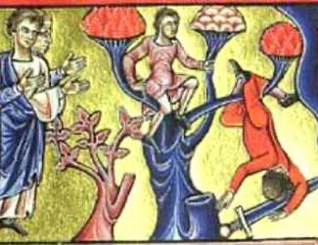
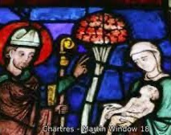


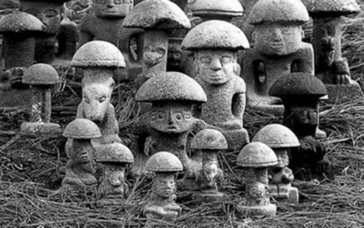

Slide 7
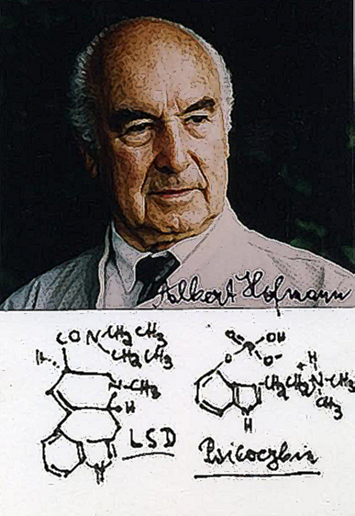
Psilocybine
1958
Identification de la psilocybine et de la psilocyne par Albert Hofmann à partir de Psilocybe mexicana Heim

Slide 8
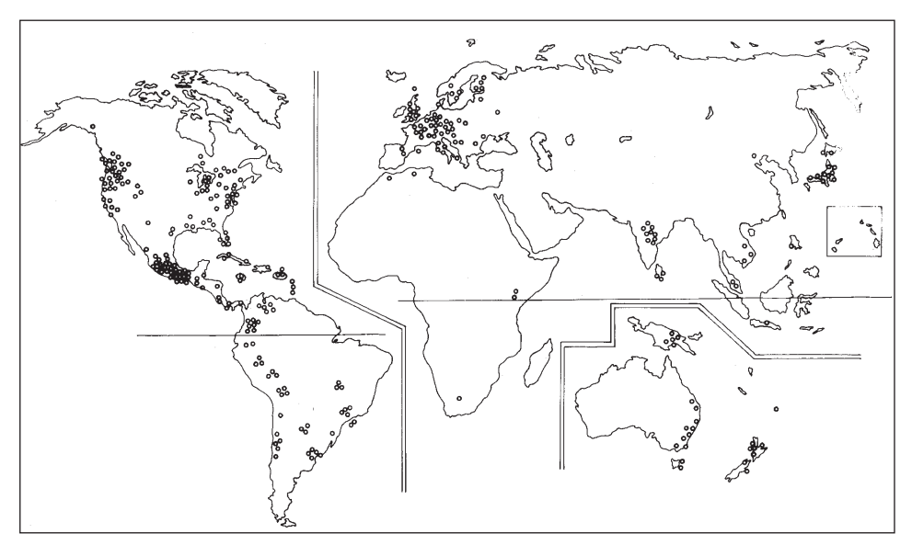

Slide 9
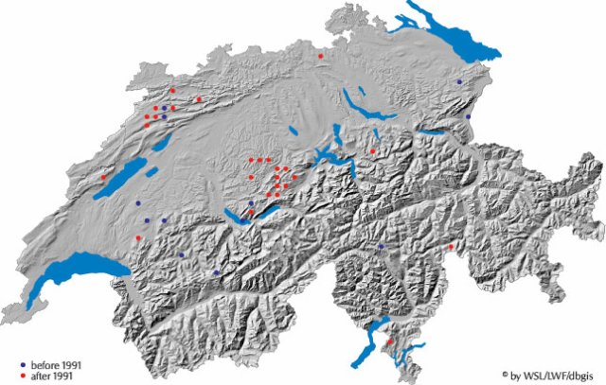

evasion-artificielle.skyrock.com

Slide 10

Le champignon
  Préfère les terrains bien drainés
  Mycélium immature sensible à l'excès d'eau
  Mycélium mûr demande beaucoup d'eau
  CH : pousse à la fin de l'été et en automne après des pluies
  Souvent autour de vieilles bouses de vache
Musshoff et al., 2000; Badham, 1984

Slide 11
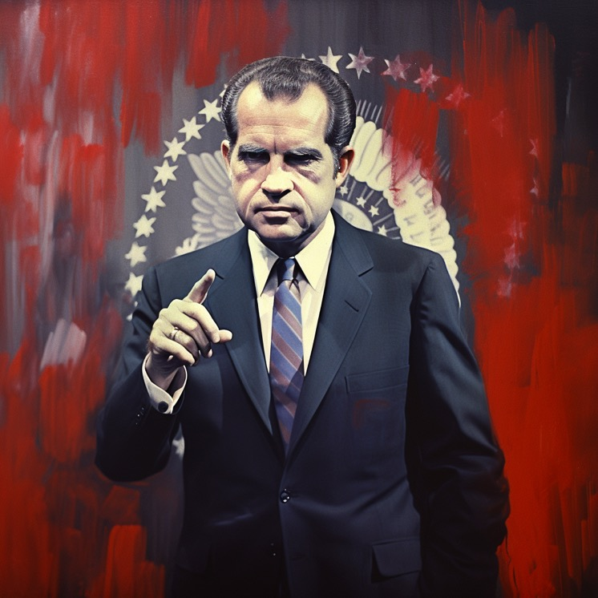
1970 “Drug Abuse and Prevention Control Act” : psilocybine et LSD placées dans la catégorie des drogues de l'annexe 1
… présente fort potentiel d'abus, n’a pas d'usage médical reconnu et l'utilisation dans un cadre médical n'est pas sûre…
Recherche clinique n’ést plus autorisée

Slide 12


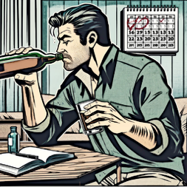
Drogues et orientation politique
Psychédéliques au cours de la vie
Cocaïne au cours
de la vie
Alcool hebdomadaire
prédit positivement les opinions politiques libérales, l'ouverture et la relation à la nature
prédit négativement les opinions politiques autoritaires
Pas de corrélations
Pas de corrélations
Nour et al. 2017

Slide 13

La Suisse psychédélique
1988 - 1993 : 5 médecins obtiennent une autorisation exceptionnelle de l'Office fédéral de la santé publique pour effectuer des thérapies psycholytiques à base de MDMA et de LSD.
  Ca. 170 patients / ∽ 1000 séances
2006 : Symposium 100e anniversaire d'Albert Hofmann
Depuis 2014 : Usage compassionnel avec autorisation exceptionnelle

Slide 14

Psychédéliques
Psychédéliques classiques (agonistes partiels des récepteurs 5-HT2A)
  LSD, psilocybine, DMT, mescaline
Entactogènes/empathogènes (agonistes des récepteurs de la sérotonine)
  MDMA, MDA, MMDA, série 2C, etc.
Anesthésiques dissociatifs (antagonistes de NMDA)
  Kétamine, PCP
Salvia divinorum (agoniste des récepteurs kappa-opioïdes)

Slide 15
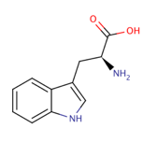
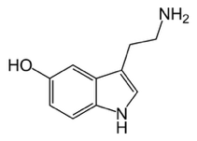

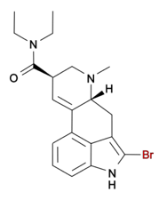
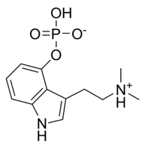
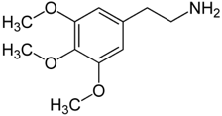
Structure indolique
Tryptophane
Sérotonine
The indole structure
Indole
Psilocibine
LSD
Mescaline
Mescaline – a partial indole structure

Slide 16
LSD
Psilocybine
Début de l'effet 30 - 60 min après la prise
Début de l'effet 10 à 40 minutes après la prise
Pic effet après environ 1½ h
dure de 2 à 6 heures
diminution progressive de l'effet jusqu'à 5 heures, l'effet peut être ressenti jusqu'à 12 heures

Slide 17
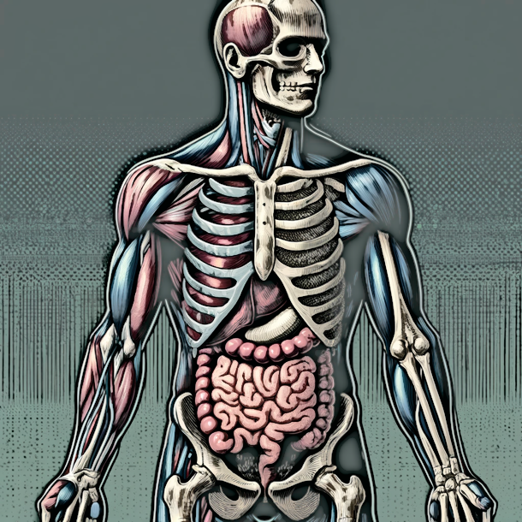
Effets sur fonctions physiologiques
Initialement, nausées, sueurs, sensation de chaleur, palpitations, vertiges et/ou anxiété.
Paresthésies
Midriase
 Fréquence cardiaque (~10/min) et pression artérielle (~20mmHg)
Aucun effet sur l'ECG, la température
Aucun effet sur le cortisol, la prolactine et l'hormone de croissance
Gouzoulis-Mayfrank et al., 1999; Passie et al., 2002; Hasler et al., 2004

Slide 18



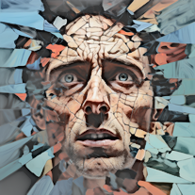

Dimensions fondamentales expériences psychédéliques
altered state of consciousness ASC
état modifié de conscience
visionary restructuralization (VIR)
restructuration visionnaire
anxious ego-dissolution (AED)
dissolution angoissante du soi
oceanic boundlessness (OBN)
sentiment océanique
Pseudo-hallucinations / illusions
Synesthésies
Modification de la signification des perceptions
Mémoires vivantes
Désintégration du soi
Sentiment de perte de contrôle
Sentiment d'aliénation de l'environnement
≈ "mauvais trip
Etat très agréable d'expansion du moi
Changements des limites du soi
Expérience de l'unité et de la transcendance de l'espace et du temps
Sentiment de compréhension intuitive
Humeur élevée, béatitude, extase
Preller & Vollenweider, 2018

Slide 19
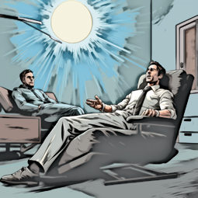
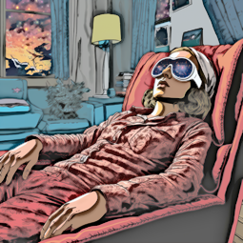
Thérapie psycholytique
Thérapie psychédélique
Développé en Europe
D'inspiration psychanalytique
Doses répétées faibles à moyennes
Thérapeute intervient en cours de séance
Principalement étudié en Amérique du Nord
1-3 doses plus élevées
Peak experience
Thérapeute n'intervient pas pendant la séance

Slide 20
Persistance
changements
psychiques
Latence
changements
psychiques
Occupation
recepteurs
Occupation
recepteurs
heures
jours
heures
jours
semaines
Tretter, 2021

Slide 21

Expérience significative
Good Friday Experiment, 1963
Étudiants du séminaire théologique
30 mg de psilocybine pendant la messe
Changements positifs 25 ans après l'expérience
Psilocybine, sujets sains :
  67% ont déclaré que l'expérience était une des plus importante de leur vie
Pahnke, 1963; Griffiths, 2006

Slide 22
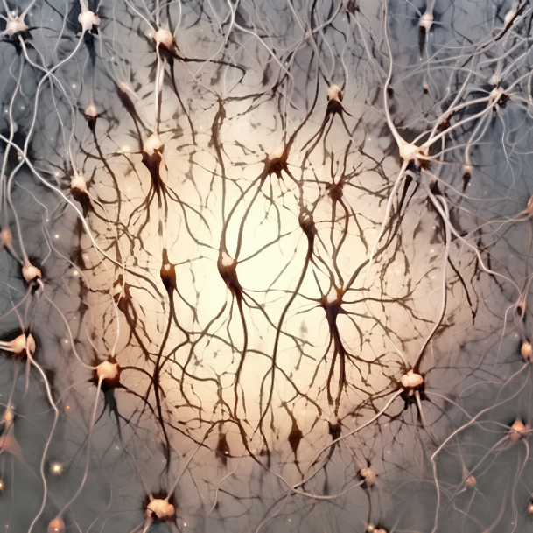
Réorganisation neuronale
Psilocybine stimule récepteurs 5-HT2A sur les cellules pyramidales de la couche 5
responsables de l'intégration corticale
Nutt et al., 2020

Slide 23
Petri et al., 2014; Carhart-Harris, 2019

Slide 24

Global Brain Connectivity (GBC)
Calcule connectivité chaque voxel du cerveau avec tous les autres voxels et la résume en une seule valeur
Zones de GBC élevée = fortement connectées fonctionnellement à autres zones
pourraient jouer un rôle dans coordination des schémas d'activité cérébrale
Zones de GBC reduite = ↓ participation à réseaux
Preller et al. 2018

Slide 25
Connectivité cérébrale globale
LSD
réduction connectivité dans zones associatives
connectivité accrue entre zones sensorielles et somatomotrices
Hyperconnectivité amygdale
Preller et al. 2018

Slide 26
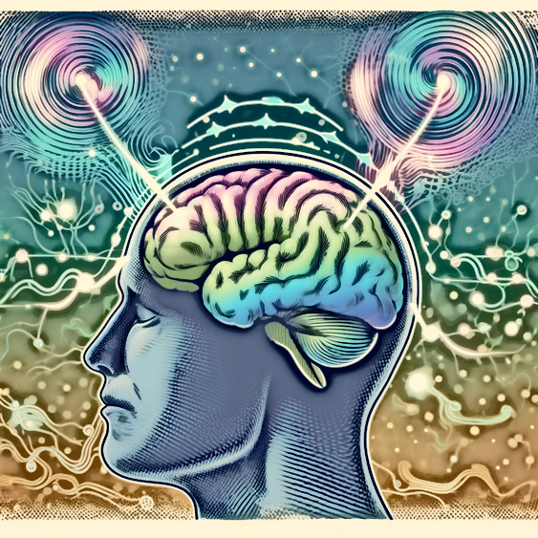
GBC, effets psychédéliques et 5HT2A
Changements de la connectivité cérébrale globale dans réseau somatomoteur prédit effets subjectifs psychédéliques
Expression génique récepteurs 5HT2A corrèle avec schémas d'expression spatiale GBC
Preller et al. 2018

Slide 27


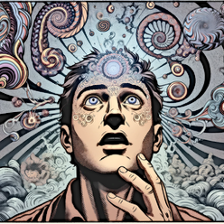
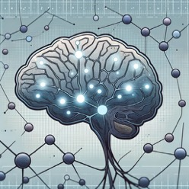
↑ traitement informations sensorielles
Non-intégration expériences sensorielles
non compensée
par intégrité
réseau associatif
Phénomènes
psychédéliques
Preller et al. 2018

Slide 28
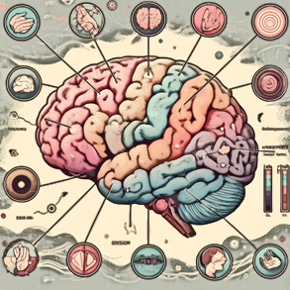

Système
sensorimoteur
Perception de présence et d'agentivité
Sens
de soi

Slide 29

Connectivité cérébrale et hypnose
↓ activité cortex cingulaire antérieur dorsal (vigilance contextuelle et contrôle attentionnel)
→ baisse de l'attention aux stimuli externes
↑ connectivité fonctionnelle entre cortex préfrontal dorsolatéral (contrôle exécutif) et insula (conscience somatique et émotionnelle)
→ facilite surveillance corporelle et gestion des tâches
↓ connectivité entre DLPFC et DMN
→ ↓ conscience de soi et des processus mentaux internes, ↓ errance mentale
Jiang et al., 2017

Slide 30
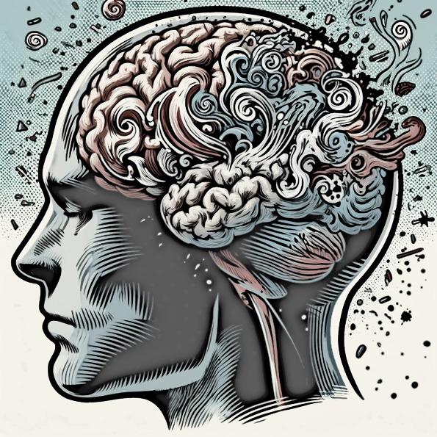
Hypothèse entropique du cerveau
Suggère que psychédéliques augmentent entropie activité cérébrale
Rapproche le système d'une zone de criticité → transition de phase
Conscience normale fonctionne juste en dessous de cette zone critique, équilibrant ordre et désordre
Varley et et al. 2019

Slide 31
Augmentation de la dimension fractale
sous psychédéliques
Varley et et al. 2019

Slide 32
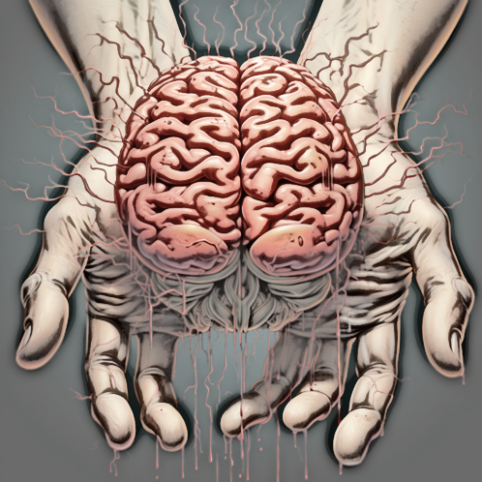
Effets sur la neuroplasticité
  ↑ Taux sériques de BDNF
  ↑ IEG impliqués dans la plasticité synaptique
  ↑ synaptogenèse
  ↑ ramification neuronale
  ↑ épines dendritiques
Nichols et al. 2003; Nichols and Sanders-Bush 2002; González-Maeso et al. 2007; Tsybko et al. 2020; Donovan et al. 2021;
Raval et al. 2021; De Vos et al., 2021; Ly et al., 2020

Slide 33
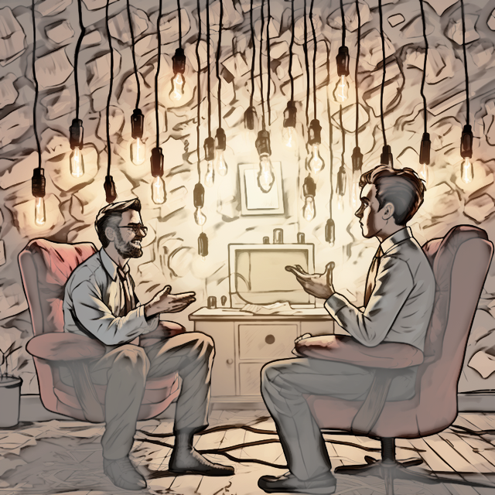
Qu'est-ce que la psychothérapie ?
Génération de choix
Aiguiser la perception des possibilités
"Ce qui est" → "Ce qui pourrait être“
Catalyse des processus d'auto-organisation

Slide 34


Trouble psy
Rétablissement
Réorganisation neuronale
Neuroplasticité
Psychothérapie
Attracteurs
cognitifs-comportementaux
monopolisés
(Re)développement
des soi
possibles

Slide 35

Psychothérapie
Voir plus clairement certains aspects du monde
Attirer l'attention sur ce qui est essentiel
Mémoire et prospective = outils de simplification et de sélection

Slide 36



Libre arbitre
3 composants
Capacité à générer des options
Capacité à choisir
Capacité à mettre en œuvre les options choisies
Stephen Cave, 2016

Slide 37


Tâche algorithmée
Tâche heuristique
  Suivre une série d'instructions établies
      le long d'un chemin unique
          à un résultat prédéterminé
  Tâches de routine
  Aucun algorithme n'existe
      Expérimenter des possibilités
      Développement de nouvelles solutions
  Créer quelque chose dont le monde ne savait pas qu'il manquait
Pink, 2009

Slide 38
Pensée
divergente
Pensée
convergente
La quantité plutôt que la qualité
Idées nouvelles et originales
Création de choix
Analyse et filtrage
Idées utiles
Prise de décision

Slide 39

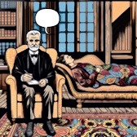



Mécanismes d'action
universels
Mécanismes d'action
spécifiques

Slide 40





Alliance thérapeutique
qualité de la relation entre le thérapeute et le patient
Clarification motivationnelle réflexion consciente sur les motifs (in)conscients de son propre comportement
Actualisation du problème expérience émotionnelle concrète de son propre problème lors des séances de thérapie
Facteurs
communs
Activation des ressources utilisation ciblée des capacités pour les changements thérapeutiques
Résolution de problèmes
apprentissage de stratégies concrètes pour faire face aux situations problématiques

Slide 41

Alliance thérapeutique
Sentiment océanique
  → Sentiment d'unité et de connectivité
  → ↑ empathie entre thérapeute et patient
  Une meilleure compréhension de soi, des autres et du monde
  → Nouvelles perspectives
  → ↑ Motivation pour explorer ensemble les croyances personnelles du patient

Slide 42

Clarification motivationnelle
Sentiment océanique
→ Interrogations sur les limites de l'identité personnelle
→ Exploration motivations profondes qui vont au-delà du moi individuel
→ Lâcher temporairement les croyances limitantes et les schémas de comportement
→ Sentiment profond de connexion et de raison d'être
→ Stimulation de l'exploration de ses motivations intrinsèques
→ Objectifs en lien avec quelque chose de plus grand que soi-même

Slide 43

Actualisation du problème
Réactions émotionnelles fortes
Images symboliques, métaphores ou visions qui révèlent des conflits ou des problèmes intérieurs
→ Processus symboliques
→ Une plus profonde vision de ses propres problèmes
Sentiment océanique
→ Transcendance des croyances limitantes et des concepts de soi
Perception altérée du temps
→ ↑ Mindfulness

Slide 44

Resource activation
Meilleure compréhension et plus grande acceptation de soi
→↑ auto-efficacité
Perception approfondie de soi, de ses propres schémas de pensée et de ses convictions profondes
→ Exploration nouveaux modes de pensée et d'action, potentiellement plus fonctionnels
Faire l'expérience de l'unité et de la connexion avec d'autres personnes et avec la nature
→ ↑ Compétences d'empathie
→ ↑ Création d'un réseau social de soutien

Slide 45

Résolution de problèmes
Expériences introspectives, sentiment océaniques
→ Changement de perspective
→ Sortie des schémas de pensée rigides
→ Adoption attitude d'ouverture et d'acceptation
→ Stimulation créativité et imagination
Perception modifiée du temps
→ sentiment intense du présent et une perte de la notion de temps linéaire
→ Repenser les relations de causalités

Slide 46

Objectifs de la psychothérapie
Plan de vie
Psychothérapie
Valeurs
Alliance
thérapeutique
Clarification
motivationnelle
Actualisation
problèmes
Activation
ressources
Résolution
problèmes
Soi
possibles
Objectifs l’intervention
psychédélique
Expérience
psychédélique
Procédures
PAP

Slide 47

Voyager accompagné
Adaptation de la curiosité aux attentes des autres
De Botton, 2013

Slide 48

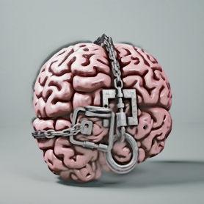
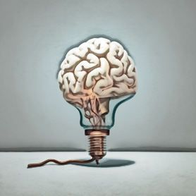
Psychédéliques
Des révélateurs ?
Le Soi
qui existe
et que nous ignorons
Le Soi
qui existe
et que nous cachons
Les Soi,
qui n'existent pas,
mais qui sont possibles

Slide 49

Broaden and Build Theory
Théorie de l'élargissement et de la construction
Théorie → les émotions positives ne se limitent pas à nous faire sentir bien momentanément
Contribuent à développer les ressources intellectuelles et sociales à long terme
Personnes sereines → plus innovantes, plus efficaces et plus résiliantes
Emotions positives élargissent les perspectives mentales

Slide 50
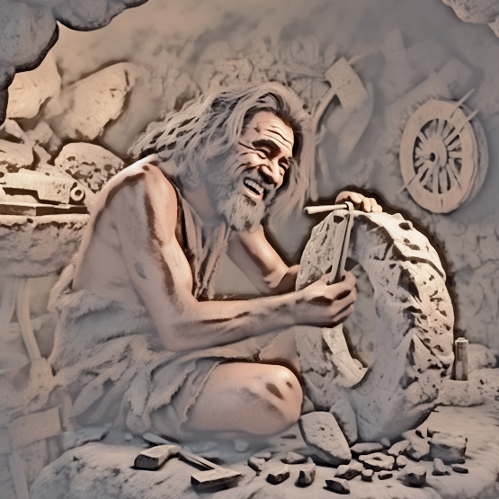
Avantages évolutifs des émotions positives
Emotions positives sans valeur de survie immédiate
détourner l'attention des besoins immédiats et des facteurs de stress
Toutefois, compétences développées à partir de cette expérience → ↑ survie

Slide 51

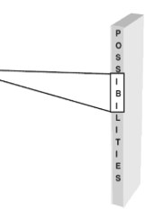

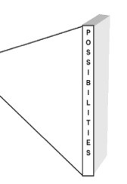
Broaden and Build Theory
Théorie de l'élargissement et de la construction
Émotions négatives
Réduisent la perspective mentale
Vision en tunnel
Utile en cas de danger
Emotions positives
Œillères cognitives disparaissent
Elargissent la perspective mentale

Slide 52


Imagination
reproductive
Capacité à se représenter des objets/scènes en leur absence
Imagination
productive
Combinaison d'images familières d'une manière innovante
Effets de révélation
Nouveaux signifiés
Notes:
Offenbarungseffekte
Neue Bedeutungen

Slide 53

Décentration
Capacité à observer ses pensées, émotions et sensations corporelles avec un détachement impartial
Sans les juger ni s'y identifier
Observer le processus de pensée plutôt que son contenu
Safran & Segal, 1990

Slide 54
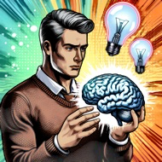

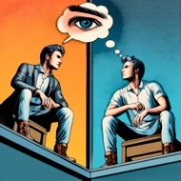
Décentration
méta-conscience
conscience de l'expérience subjective
conscience de l'expérience du moment présent en tant que processus
Réactivité réduite aux contenus des pensées
↓ influence des pensées sur divers processus mentaux, tels que l'attention, l'émotion, la cognition, la motivation et la planification motrice
Désidentification
états internes perçus comme distincts de soi-même
point de vue d'un observateur extérieur, en troisième personne
Bernstein et al., 2015

Slide 55

Décentration et restructuration cognitive
Restructuration cognitive → modifier schémas de pensée dysfonctionnels
identification des pensées automatiques et examen des preuves
Génération de pensées alternatives plus adaptatives
Décentration → permet d’examiner validité et utilité pensées de manière plus détachée
les considérant plutôt comme des hypothèses à tester

Slide 56

Décentration et exposition
Décentration facilite la confrontation aux stimuli redoutés
Focalisation sur sensations physiques, pensées et émotions → décentration en observant ces expériences sans indentifications ni jugements
→ ↑ tolérance anxiété et sensations désagréables

Slide 57

Décentration et exposition
Expositions = expérimentations pour évaluer exactitude des croyances et pour les réviser
Patients testent leurs prédictions

Slide 58

Violation des attentes et décentration
Anticipations situation / résultat contredites par expériences réelles
  → dissonance cognitive
  → restructuration cognitive
  → prise de conscience propres processus cognitifs = décentration

Slide 59

Psychédélique et décentration
Impact sur le sentiment de soi et d'identité
→ corrélation avec une diminution de l'activité au sein du réseau du mode par défaut (DMN)
DMN étroitement associé à pensée autoréférentielle
↓ activité du DMN → ↑ sentiment décentration
Carhart-Harris et al., 2012; Carhart-Harris et al., 2016; Tagliazucchi et al., 2016; Lebedev et al., 2016, #76414; Buckner et al., 2008

Slide 60
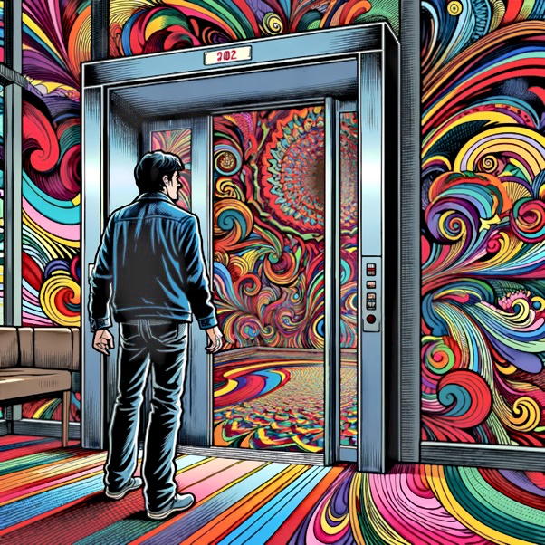
Psychédéliques et exposition
Facteur important de non-réponse au traitement par exposition : évitement expérientiel
Expérience psychédélique transcende ce facteur de résistance grâce aux propriétés pharmacologiques
Dose efficace → physiologiquement et mentalement impossible de se soustraire aux effets

Slide 61


Décentration
TCC
Décentration
psychédélique
Induit par techniques de restructuration cognitive
Implique identification et remise en question des pensées inadaptées
Courte durée et dépendant d'interventions thérapeutiques
Se produit spontanément
↓ égocentrisme
Décentration plus profonde et immersive
Longue durée, même au-delà de l’effet pic

Slide 62
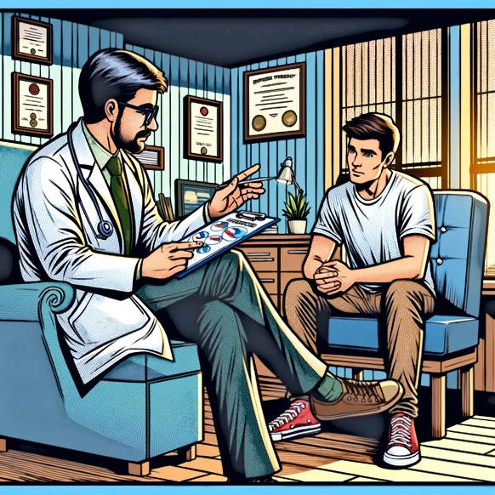
Préparation
Objectif : violation des attentes et décentration
Assurer que patient aborde la séance avec ses schémas dysfonctionnels
Éviter de trop décentrer ou cognitivement restructurer
Accent sur préparation à l'exposition de ses schémas dysfonctionnels dans environnement contrôlé
Reproduire fidèlement cadre séance psychédélique à venir

Slide 63

Indications actuelles
Dépression
Troubles anxieux, TOC
Addictions
Nutt et al., 2020; Carhart-Harris et al., 2018; Rucker et al., 2018; Bogenschutz & Ross, 2018; Bogenschutz et al. 2015; Johnson et al. 2014; Garcia-Romeu et al. 2014; Gasser et al. 2014;
Gasser et al. 2015; rob et al., 2011; Ross et al. 2016; Griffiths et al. 2016; Moreno et al. 2006; Carhart-Harris et al. 2016

Slide 64
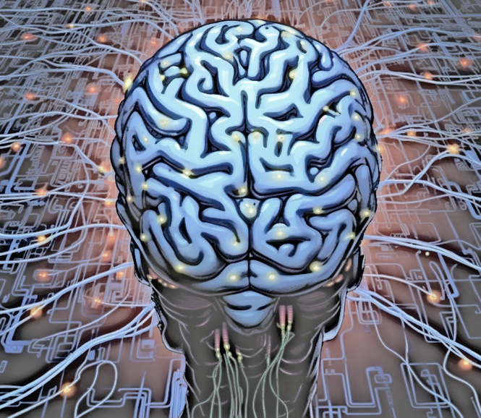
Surtout pour troubles internalisés
Dépression, addictions, PTSD
Croyances, biais et rituels excessivement dominants et résistants à la révision
Psychédéliques : dérégulation et recalibrage des circuits qui encodent ces habitudes de pensée et de comportement
Nutt et al., 2020; Carhart-Harris and Friston, 2019; Carhart-Harris, 2019
Notes:
INteressant ist hiierbei, dass es sich vornehmlich um sogenannte internalisierende Störungen handelt, welche durch besonders rigiide Denk und Verhaltensschema charakterisiert sind
Wir können heute davon ausgehen. dass es unter Psychedelika zu einer Deregulierung und in der Folgen zu einer Neu-Ausrichtung von Schaltkreisen kommt, welch diesen Denk- und verhaltenschematas zugrunde liegt.
Also: Disruption und Neuorganisatiion

Slide 65
Ketanserine
Perspectives d'avenir
Raccourcissement durée des séances avec kétansérine, antagoniste 5-HT2
Preller et al., 2017

Slide 66

Questions non résolues
Setting, „décoration“
  Musique
Expérience personnelle du thérapeute
Durée séance psychédélique nécessaire

Slide 67
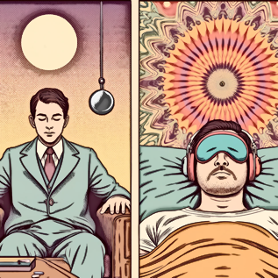
Mode d'induction
Relaxation
et concentration
Mode d'induction
Pharmacologique
Duréé
Plutôt courte
Duréé
Plusieurs heures
(Pharmacocinétique
substance)
Guidance et contrôle
Dirigé par suggestions
de l'hypnotiseur
Guidance et contrôle
Largement autonome
et moins contrôlable

Slide 68
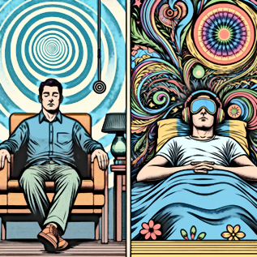
Attention
Focalisée, dirigée
par suggestions
Attention
Dispersée et altérée
par des hallucinations
Perceptions sensorielles
Peu modifiées, mais influençables par suggestions
Perceptions sensorielles
Fortement altérées
Réceptivité suggestions
Non ciblée, influencée
par altération
perceptions
Réceptivité suggestions
Accrue
Perception du temps
Possible altération
Perception du temps
Fortement distordue
Contrôle conscient
Présent, possibilité
de sortir de l'état
Contrôle conscient
Limité, dépend de intensité expérience

Slide 69

Mécanisme Cérébral
Modulation activité préfrontale et DMN
Mécanisme Cérébral
↑ connectivité, activation 5-HT2A, ↓DMN
Default Mode Network (DMN)
↓ activité → ↓ pensée autoréférentielle
Default Mode Network (DMN)
Perturbation et découplage → dissolution de l'ego
Cortex frontal et préfrontal
Modification activité
→ ↑concentration et suggestibilité
Cortex frontal et préfrontal
Modulation activité préfrontale et DMN
Cortex cingulaire antérieur
↑ activité → ↑ contrôle cognitif et régulation émotionnelle
Cortex cingulaire antérieur
Altération activité → changements perceptifs
et émotionnels
Jiang et al., 2021; Egner et al., 2005; Oakley and Halligan, 2013; Rainville et al., 2002; Gruzelier, 2000; Petri et al., 2014;
Carhart-Harris et al., 2012; Carhart-Harris and Friston, 2019; Tagliazucchi et al., 2014; Nichols, 2016; Vollenweider and Preller, 2020

Slide 70
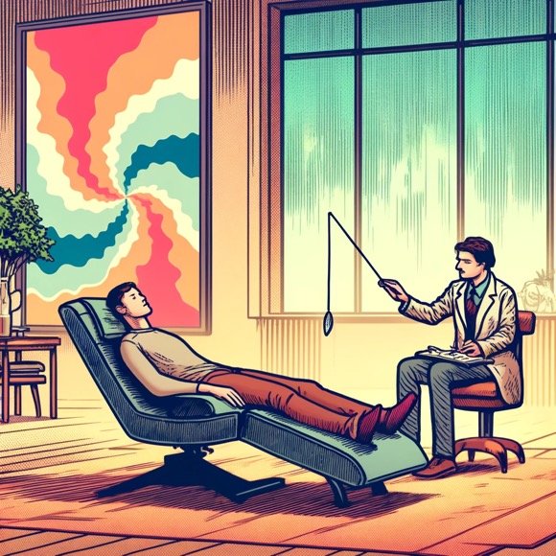
Rôle possible hypnose dans expérience psychédélique
Préparation aux états de conscience modifiés
Atténuation anxiété, adoption état d'esprit calme et ouvert
Aide à clarification objectifs et intentions pour séance psychédélique
Lemercier et al., 2018; Cardeña, 2000; Tart, 2011; Lynn et al., 2020; Grof, 2008; Carhart-Harris et al., 2018; Wolinsky, 2006; Meyer et al., 2002

Slide 71

Thérapie hypnodélique
↑ altérations de la conscience
↑ suggestibilité thérapeutique → ↑ intégration suggestions thérapeutiques
Hypnose → guider et contrôler l'expérience psychédélique
Orientation énergies créatives vers défis spécifiques
Renforcement changements positifs et intégration dans vie quotidienne
Levine & Ludwig, 1965; Tart 2011; Lemercier & Terhune 2018; Ebert, 2022; Krippner, 1964

Slide 72



Usages
thérapeutiques
non-thérapeutiques
Loi sur les produits thérapeutiques / LPTh
Ordonnance sur les autorisations dans le domaine des médicaments / OAMéd
Ordonnance sur les médicaments / Oméd
Ordonnance sur les exigences relatives aux médicaments / OEMéd
Ordonnance sur les professions médicales / OPMéd
Ordonnance concernant le registre / LPMéd
Ordonnance relative aux compétences / LPSan, OCPSan
Contexte
légal
Loi sur les stupéfiants / Lstup
Ordonnance sur les tableaux des stupéfiants / OTStup-DFI
Evidences scientifiques
Base
décisionelle
Consensus sociétal
Scientifiques
Acteurs
Politique / „Peuple“

Slide 73


Risques de l‘amalgame
Donner le pouvoir sur des
produits thérapeutiques
aux non-professionnels
Donner le pouvoir sur des
produits de consommation
aux médecins
Charlatanisme
Pratique basée sur le opinion
(Déscientisation)
Bureaucratisation médicale
de droits civiques
(Pseudo-médicalisation)

Slide 74

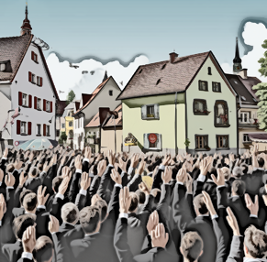
Science
Politique
Méthode scientifique
Hypothèses falsifiables
Recherche de «verités»
Cherche par principe à minimiser les biais
personnels et les jugements subjectifs
Recherche de la réalisation de valeurs
Poursuite d'objectifs / principes souvent enracinés dans croyances et idéologies spécifiques
Actions qui reflètent les valeurs et les priorités de la
société
Décisions prises en tenant compte des intérêts
divergents des parties prenantes
et des compromis entre des valeurs concurrentes

Slide 75

Take home
Traitements psychédéliques = psychothérapie relancée par intervention pharmacologique
Importance de travailler sur le set pour maximaliser l’effet
Importance d’intégrer l’expérience psychédélique dans un concept psychothérapeutique

